Slide 1


UBND PHƯỜNG VIỆT HƯNG
TRƯỜNG MẦM NON ĐỨC GIANG
LĨNH VỰC PHÁT TRIỂN NGÔN NGỮ
NHẬN BIẾT TẬP NÓI: CON ONG – CON BƯỚM
LỨA TUỔI: NHÀ TRẺ 24- 36 THÁNG
Giáo viên: Đào Thị Hằng
Năm học: 2025 - 2026

Slide 2
1. Kiến thức: - Trẻ biết tên, một số cụ thể của con bướm, con ong - Tuổi trẻ biết điểm tương đồng và khác nhau của ong, bướm và một số côn trùng khác: con mui, con kiến ​​trúc,… 2. Kỹ năng: - Trẻ nói các từ: “Con ong”, “Con bướm” rõ ràng - Trẻ biết dùng 1 số giác quan để nhận biết con ông, con bướm. - Trẻ chọn lô theo yêu cầu của cô 3.Thái độ: - Trẻ thú vị tham gia vào hoạt động. - Giáo dục trẻ tránh xa con ong.

Slide 3


Slide 4
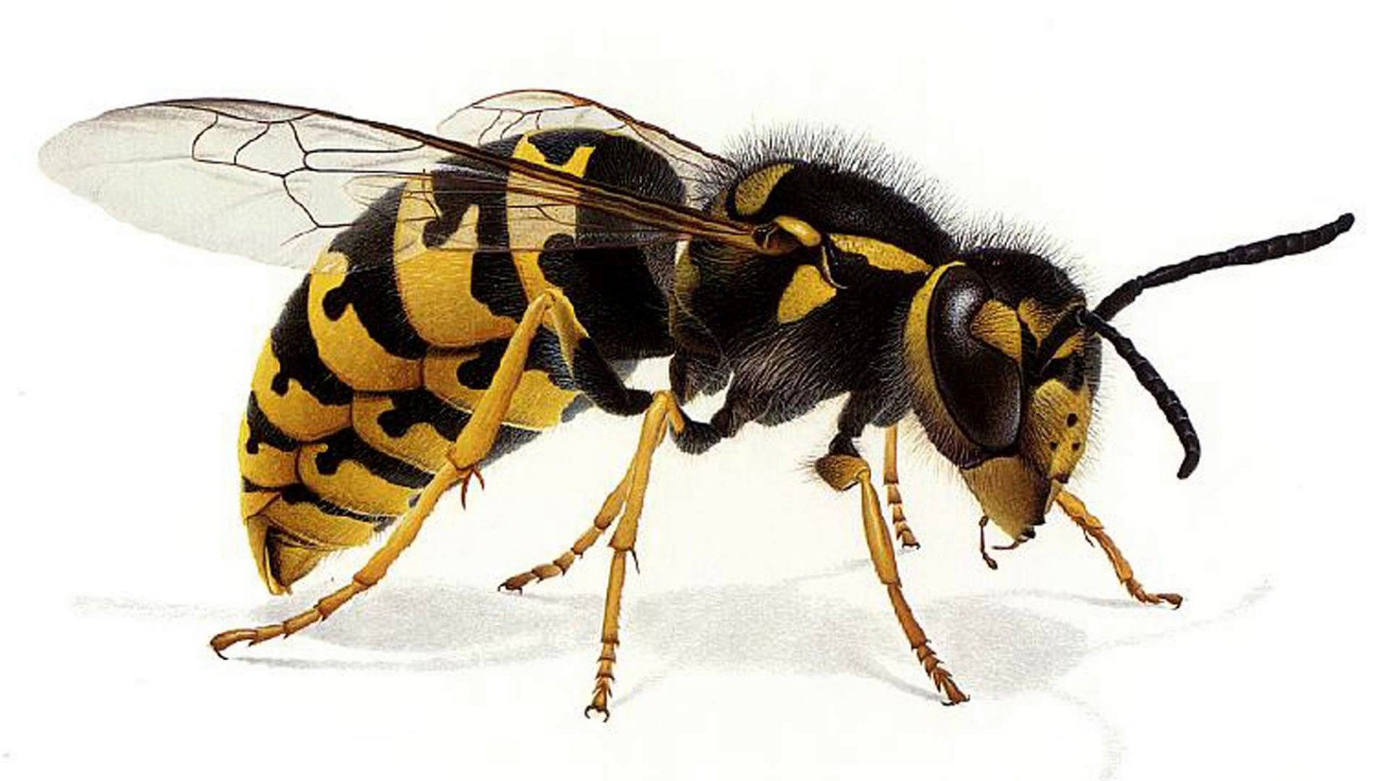



Slide 5



Slide 6


So sánh con ong và con bướm

Slide 7

Mở rộng: Một số con côn trùng mà bé biết

Slide 8
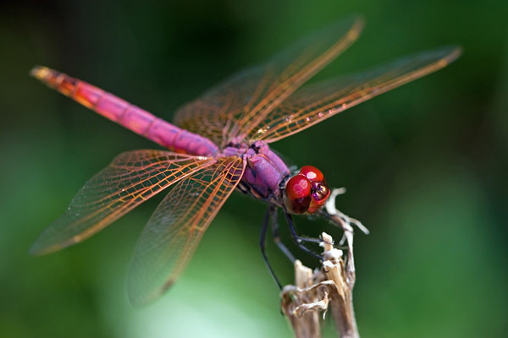

Slide 9
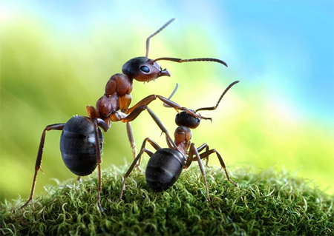

Slide 10
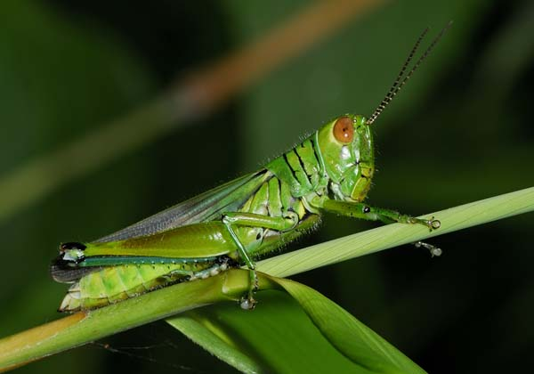

Slide 11
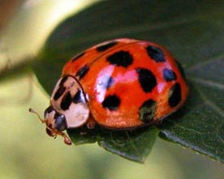

Slide 12
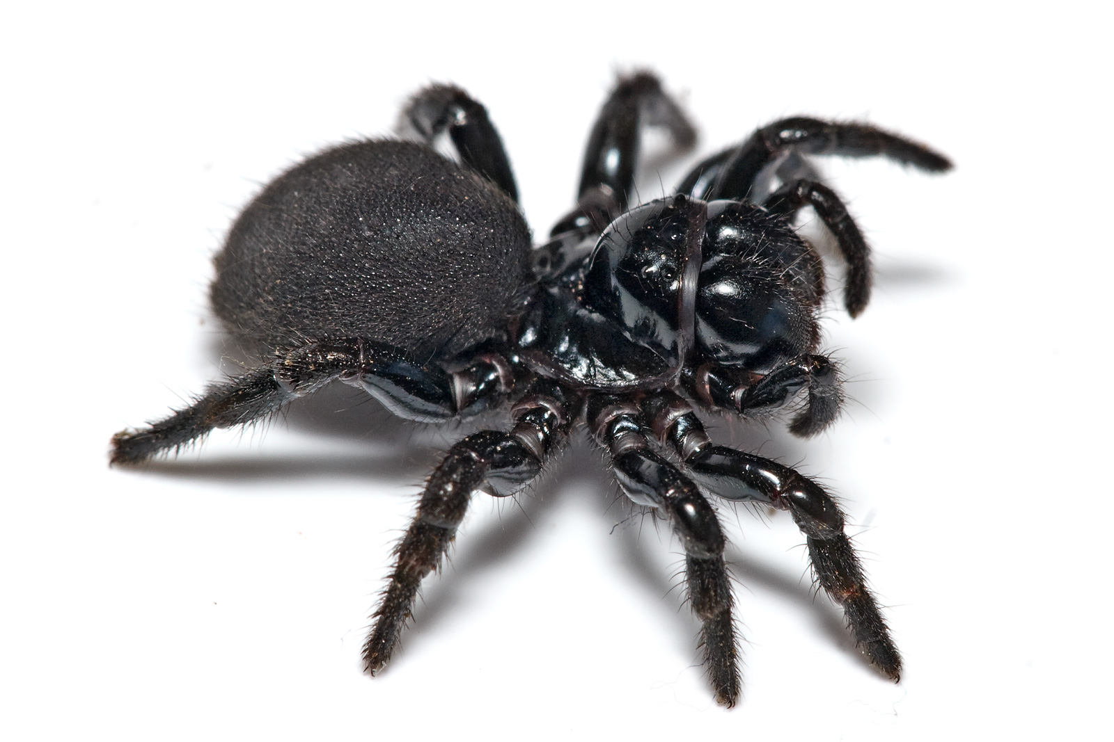

Slide 13
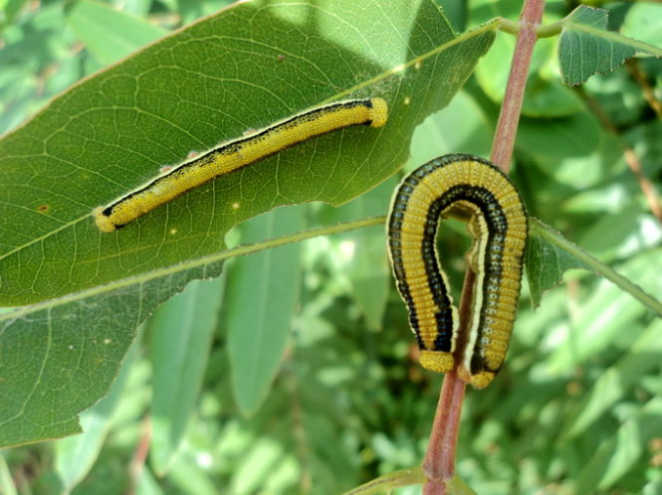

Slide 14
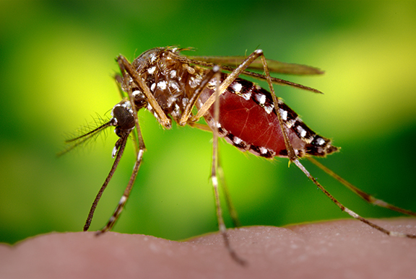

Slide 15
Trò chơi: Con gì biến mất

Slide 17
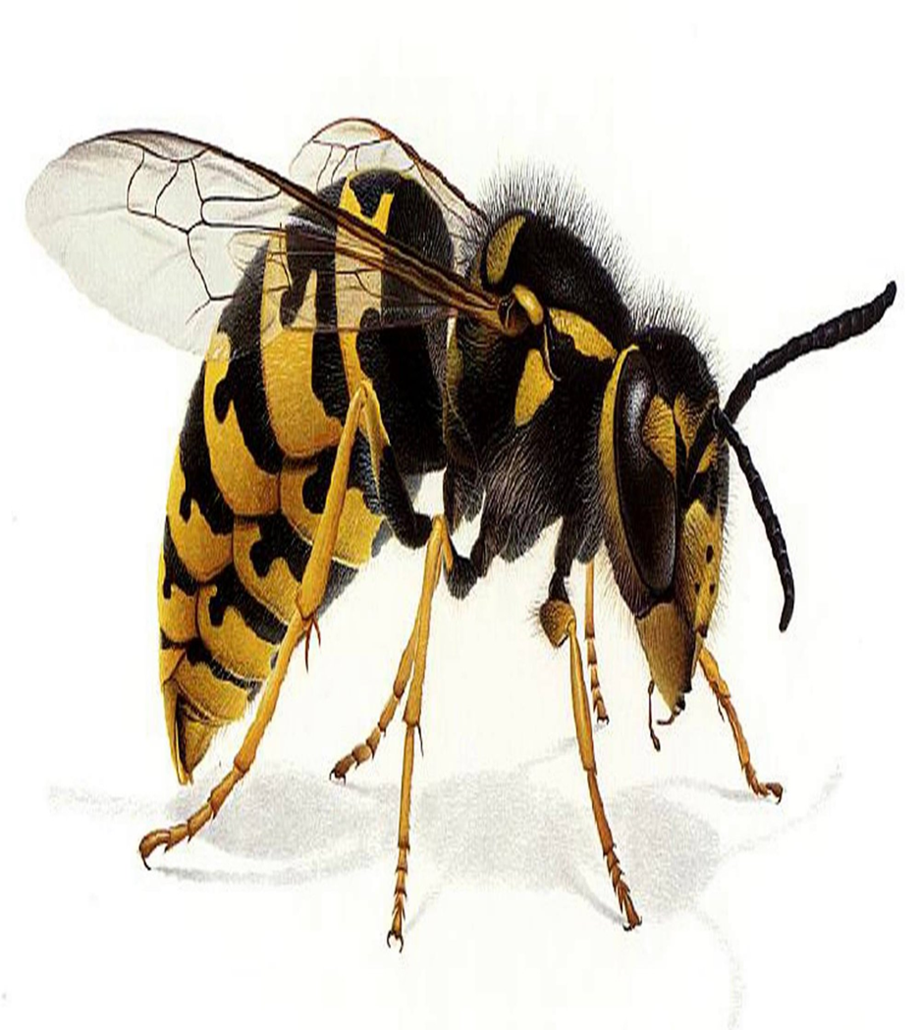

Slide 19


Slide 20


